Slide 1

Diagnóstico y propuesta de un modelo de
entrenamiento DevOps basado en Dojos y
roles colaborativos para ETAPA EP en la
ciudad de Cuenca.
Diego Montesdeoca

Slide 2
01 –Contexto y Problemática
02 - Objetivos y Metodología
03 - Diagnóstico Institucional
04 - Propuesta: El Modelo Dojo y Roles
ÍNDICE
05 - Arquitectura Técnica y Sandbox
06 - Implementación del Pipeline CI/CD
07 - Resultados y Validación
08 - Conclusiones y Futuras Líneas

Slide 3
Apartado 01
Contexto y Problemática
Dimensión | Entrenamiento Tradicional | Modelo Dojo DevOps (Propuesta)
Metodología | Teórico–expositivo | Práctico–inmersivo
Rol del participante | Receptor pasivo | Cocreador activo
Duración | Sesiones puntuales | Ciclos iterativos
Evaluación | Cuestionarios | Métricas técnicas reales (DORA)
Herramientas | Simuladas o superficiales | Toolchain completo (GitLab, Docker, K8s)
Impacto cultural | Bajo | Alto: Comunicación osmótica
Transversalidad | Limitada | Integra Dev, Ops y Sec
Transferencia | Baja | Alta: Entorno idéntico al productivo
Situación Actual
Procesos tecnológicos manuales
Cuellos de botella en la entrega de software.
Diagnóstico de Madurez
Baja madurez en la cultura DevOps
Limites en automatización e integración continua.
Necesidad Institucional
Fortalecer el despliegue continuo de software
Optimizar la eficiencia operativa
Desarrollo de una arquitectura de aprendizaje inmersivo..
La Solución (Dojo)
Espacio de entrenamiento seguro (Sandbox)
Roles colaborativos y niveles técnicos
Transformar la forma de trabajo tradicional..
pág.
0<number>
Notes:
(0:00 - 0:15) Introducción al problema: "Iniciamos analizando la realidad tecnológica de ETAPA EP. Actualmente, la organización enfrenta un desafío crítico: la dependencia de procesos manuales. Esto se traduce en una baja madurez DevOps, donde la falta de automatización ralentiza la capacidad de respuesta ante las demandas digitales de la ciudad."
(0:15 - 0:40) El contraste (Apoyo en la Tabla 4): "Para entender el cambio necesario, observamos esta comparativa entre el modelo tradicional que hoy rige en la empresa y el modelo de Dojo que propongo. Mientras que el enfoque tradicional es rígido y segmentado, el Dojo fomenta el aprendizaje inmersivo y la colaboración extrema. No buscamos solo un cambio de herramientas, sino una evolución en la cultura de trabajo de los equipos."
(0:40 - 1:00) El objetivo del modelo: "Por ello, el objetivo central de este estudio fue diseñar un modelo basado en Dojos y roles colaborativos. Un entorno seguro donde los equipos puedan fallar rápido y aprender aún más rápido, cerrando la brecha de madurez detectada en nuestro diagnóstico institucional.“
Matriz:
“0:00 - 0:15 | El "Por qué" del cambio "Al analizar la problemática de ETAPA EP, identificamos que el aprendizaje convencional no es suficiente para cerrar la brecha tecnológica actual. Los métodos tradicionales son teóricos y desconectados de la realidad operativa, lo que mantiene una baja madurez DevOps."
0:15 - 0:45 | Contraste con la Matriz (Apoyo Visual) "Como observamos en esta matriz comparativa, nuestra propuesta rompe con el esquema de 'receptor pasivo'. En el Dojo, el colaborador es un cocreador activo. Pasamos de simples cuestionarios a la medición de métricas DORA reales y, lo más importante, dejamos de usar entornos simulados para trabajar con un Toolchain completo: desde la orquestación con Kubernetes hasta la automatización con GitLab."
0:45 - 1:00 | El Valor Agregado "Este enfoque garantiza una transferencia inmediata al puesto de trabajo. No estamos solo capacitando; estamos creando una cultura de comunicación osmótica donde el conocimiento fluye naturalmente entre Desarrollo y Operaciones, transformando la eficiencia de la institución desde su base."
“

Slide 4
Apartado 02
Objetivos y Metodología
Objetivo General:
Diseñar e implementar un modelo de Dojo DevOps para optimizar la automatización y colaboración, reduciendo los tiempos de entrega.
Objetivos Específicos:
Diagnosticar la madurez actual en automatización y colaboración.
Diseñar la estructura física, funcional y metodológica del Dojo.
Implementar un flujo técnico basado en $CI/CD$, contenedores e Infraestructura como Código (IaC).
Evaluar el rendimiento mediante métricas DORA y prácticas de observabilidad.
Definir guías de mejora para un aprendizaje institucional permanente.
Enfoque Metodológico:
Mixto (cuantitativo y cualitativo),
Tipo descriptivo-propositiva y diseño no experimental.
Técnicas e Instrumentos:
Encuestas:
  Escala de Likert (Cultura, Automatización, Colaboración).
Entrevistas:
  6 perfiles estratégicos para identificar barreras culturales.
Observación Directa:
  Planificación y despliegues reales.
Población:
  25 profesionales de TI de ETAPA EP.
Dimensión | Modelo CALMS | Modelo Dora
Enfoque | Cultura y capacidades organizacionales | Resultados y desempeño técnico
Tipo de evaluación | Cualitativa y descriptiva | Cuantitativa basada en KPIs
Uso en la Tesis | Madurez inicial de la institución | Impacto posterior al entrenamiento
pág.
0<number>
Notes:
(0:00 - 0:15) | El "Qué" y el "Para qué" "El objetivo central de mi investigación fue diseñar un modelo de Dojo DevOps que no solo automatice procesos, sino que transforme la cultura de colaboración en ETAPA EP. Para lograrlo, implementamos un flujo técnico real basado en integración continua y contenedores."
(0:15 - 0:45) | El "Cómo" (Referencia a la Tabla 2) "Como pueden observar en la tabla comparativa, nuestra metodología se apoya en dos pilares internacionales. Utilizamos el marco CALMS para realizar un diagnóstico cualitativo de la madurez cultural inicial. Sin embargo, para validar que el Dojo realmente funciona, adoptamos el modelo DORA, que nos permite medir con KPIs exactos —como el tiempo de entrega y la frecuencia de despliegue— el desempeño técnico real obtenido."
(0:45 - 1:00) | La Muestra "Este análisis se aplicó a 25 profesionales de TI de la institución, utilizando encuestas, entrevistas semiestructuradas y observación directa. Esta triangulación de datos garantiza que la propuesta sea técnica, humana y organizacionalmente viable."

Slide 5
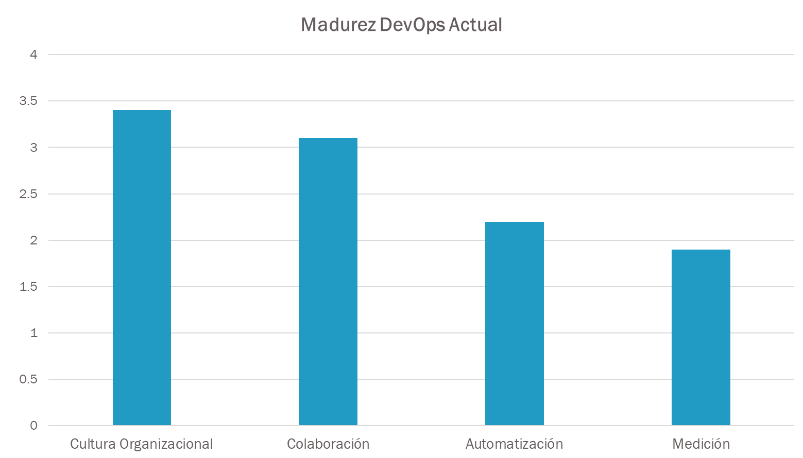
Apartado 03
Diagnóstico Institucional
Muestra del estudio:
25 colaboradores del área de TI de ETAPA EP.
Fortaleza Cultural:
Los niveles de Cultura (3.4) y Colaboración (3.1) son los más altos, indicando un equipo dispuesto al cambio.
Debilidad Técnica:
Los niveles de Automatización (2.2) y Medición (1.9) son críticos.
Los despliegues son manuales y carecen de observabilidad.
Conclusión del Diagnóstico:
Existe un recurso humano predispuesto, pero limitado por procesos tradicionales y falta de métricas objetivas.
pág.
0<number>
Notes:
(0:00 - 0:15) Introducción a los datos: "Para el diagnóstico institucional, evaluamos a 25 profesionales de TI bajo el marco CALMS. Como ven en el gráfico, los resultados muestran una realidad dividida: una base humana sólida frente a una infraestructura técnica que necesita modernización."
(0:15 - 0:45) Explicación del Gráfico (Usa las barras): "Las barras de Cultura y Colaboración superan el 3.0, lo que significa que el personal tiene una alta predisposición al cambio y al trabajo en equipo. Sin embargo, la brecha es evidente en las barras de Automatización y Medición, con puntajes críticos de 2.2 y 1.9. Esto confirma que los despliegues en ETAPA EP son mayoritariamente manuales y carecen de un sistema de retroalimentación técnica."
(0:45 - 1:00) Cierre y transición:
"Este desequilibrio es el que justifica nuestro modelo de Dojo. No necesitamos convencer a la gente de cambiar; necesitamos darles las herramientas y el método para que esa buena cultura se traduzca en eficiencia técnica mediante la automatización."

Slide 6
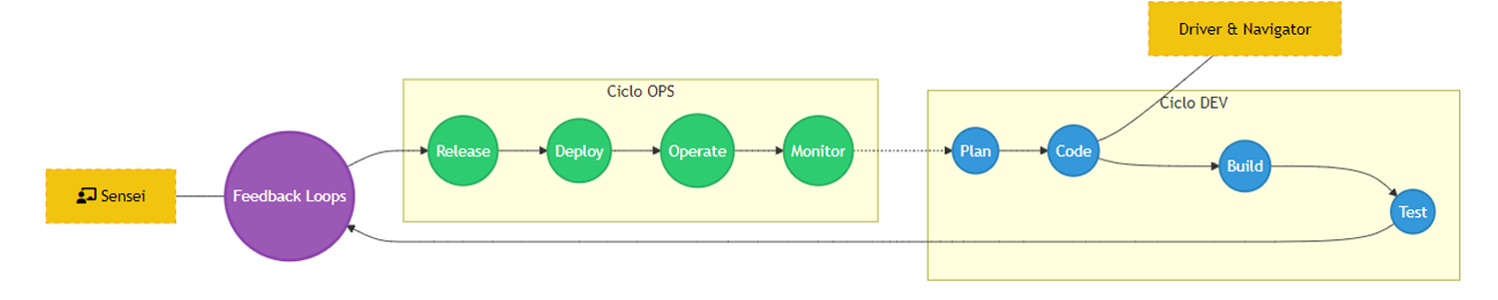
Apartado 04
Propuesta: El Modelo Dojo y Roles
Ecosistema de Aprendizaje: Dojo Sandbox
Dinámica de Trabajo y Roles
Entorno Seguro: Laboratorio aislado para experimentación sin riesgo para los servicios ciudadanos.
Metodología Inmersiva: Práctica basada en productos reales para asegurar la transferencia de conocimiento.
.
Entorno Seguro: Laboratorio aislado para experimentación sin riesgo para los servicios ciudadanos.
Metodología Inmersiva: Práctica basada en productos reales para asegurar la transferencia de conocimiento.
.
pág.
0<number>
Notes:
0:00 - 0:15 | El Concepto Sandbox "Nuestra propuesta se basa en el Dojo Sandbox, un entorno seguro que cumple con el requisito de aislamiento operativo para no afectar los servicios de ETAPA EP. Aquí, el aprendizaje no es teórico, sino inmersivo y aplicado a casos reales."
0:15 - 0:45 | Roles y Dinámica (Figura 1) "Como observamos en la Figura 1, el flujo operativo es circular y colaborativo. Rompemos los silos tradicionales mediante la técnica Driver-Navigator, donde la responsabilidad del código es compartida y supervisada por un Sensei. Esto garantiza que la calidad se construya desde el primer paso del ciclo."
0:45 - 1:00 | Sostenibilidad Institucional "Para que este cambio sea permanente, el modelo define roles estratégicos como el DevOps Champion y el Automation Engineer. No buscamos una charla técnica puntual, sino una redefinición de funciones que impulse la cultura DevOps en la institución."
."

Slide 7
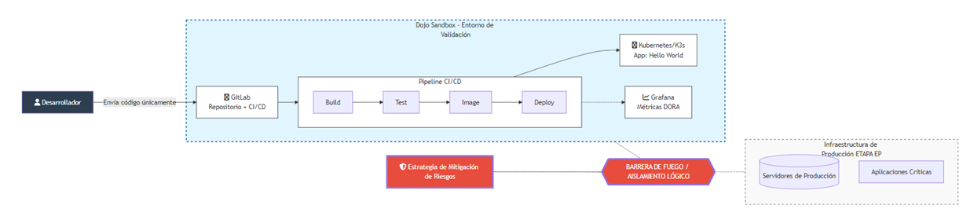
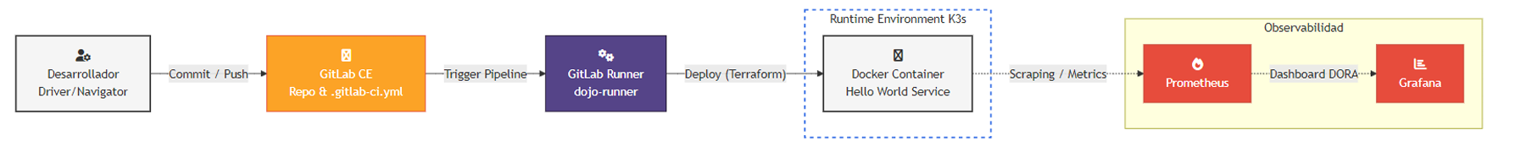
Apartado 05
Arquitectura Técnica y Sandbox
Niveles de Aprendizaje Progresivo
Dinámica de Trabajo y Roles
Nivel 1: Fundamentos: Control de versiones, estandarización y comunicación técnica.
Nivel 2: Integración: Automatización de CI/CD, despliegues controlados y monitoreo.
Nivel 3: Consolidación: Aplicación en casos reales con retroalimentación continua.
.
Aislamiento Operativo: Barrera lógica que protege los servicios productivos de ETAPA EP.
Stack Tecnológico: Integración nativa de GitLab, Docker/K3s, Prometheus y Grafana.
Trazabilidad: Monitoreo en tiempo real para la toma de decisiones basada en datos (Métricas DORA).
.
pág.
0<number>
Notes:
(0:00 - 0:15) | Los Tres Niveles
"Para asegurar una adopción real, el modelo se divide en tres niveles: desde la nivelación de conocimientos básicos en el Nivel 1, pasando por la automatización técnica en el Nivel 2, hasta llegar a la resolución de casos reales de la institución en el Nivel 3."
(0:15 - 0:45) | El Sandbox (Figura 2)
"Como observamos en la Figura 2, el núcleo de la propuesta es el Dojo Sandbox. Es un entorno técnicamente equivalente al productivo pero aislado por una 'barrera de fuego'. Esto permite que el desarrollador envíe código y ejecute el pipeline de $CI/CD$ sin poner en riesgo la estabilidad de los servicios críticos de la empresa."
(0:45 - 1:00) | Flujo y Observabilidad (Figura 3)
"En la Figura 3 vemos el flujo de herramientas: usamos GitLab para el repositorio, Terraform para el despliegue en contenedores K3s y cerramos el ciclo con Prometheus y Grafana. No solo automatizamos; medimos cada paso para generar métricas DORA objetivas que validan el desempeño del equipo."

Slide 8
Apartado 06
Implementación del Pipeline CI/CD
Kubernetes (K3s)
GitLab CE
GitLab CI
Docker
Prometheus
Gestión de Código
Integración (CI)
Empaquetado
Orquestación
Observabilidad
Repositorio centralizado para control de versiones y colaboración inicial
Automatización de compilación (build) y pruebas unitarias automáticas
Creación de imágenes inmutables para garantizar la portabilidad del software
Despliegue automatizado en entornos ligeros de validación mediante IaC
Monitoreo en tiempo real y recolección de métricas DORA para retroalimentación
pág.
0<number>
Notes:
(0:00 - 0:10) Introducción al Pipeline: Pasamos ahora a la ejecución técnica. El corazón del Dojo es este pipeline de Integración y Despliegue Continuo, diseñado bajo estándares de software libre y soberanía de datos
(0:10 - 0:45) Recorrido por el flujo (Referencia al gráfico horizontal): "Como vemos en este flujo operativo:
[Iniciamos en GitLab, donde el equipo centraliza su código[]Cada cambio dispara automáticamente un proceso de compilación y testeo, eliminando las revisiones manuales
Luego, mediante Docker, empaquetamos el microservicio en una imagen inmutable
]Esta imagen se despliega de forma autónoma en un clúster K3s usando infraestructura como código
Finalmente, cerramos el ciclo con Prometheus, transformando logs técnicos en datos estratégicos
(0:45 - 1:00) Valor del Stack Tecnológico: Este stack no solo resuelve la falta de herramientas detectada en el diagnóstico, sino que permite que ETAPA EP pase de una gestión empírica a una gestión basada en trazabilidad total y despliegues bajo demanda

Slide 9
Apartado 07
Resultados y Validación
85,25%
Reducción en tiempo de entrega
De 240 minutos (proceso manual) a solo 1 minuto 13 segundos (automatizado).
100%
Incremento en la frecuencia de despliegues
De 3 envíos por semana a entregas Bajo Demanda (4 ejecuciones en menos de 1 hora).
0%
Tasa de fallos por cambio
Eliminación total de errores operativos; de un 25% estimado de fallos manuales a una efectividad total en el piloto.
pág.
0<number>
Notes:
(0:00 - 0:15) | Introducción a los Resultados "Finalmente, validamos el impacto real del Dojo mediante un proyecto piloto y la medición de métricas DORA. Los resultados no son solo teóricos; representan una transformación radical en la eficiencia operativa de ETAPA EP."
(0:15 - 0:45) | Explicación de las Métricas (Usa los bloques visuales) "Como vemos en pantalla, el dato más potente es la reducción del $81,25\%$ en el Lead Time. Logramos que un proceso que tomaba 4 horas de intervención manual se reduzca a tan solo 73 segundos mediante nuestro pipeline. Esto nos permitió un incremento del $100\%$ en la frecuencia de despliegues, pasando de 3 envíos semanales a una capacidad de entrega bajo demanda."
(0:45 - 1:00) | Calidad y Recuperación "Lo más valioso para la institución es que alcanzamos una tasa de fallos del $0\%$ durante las pruebas. Además, el tiempo de recuperación ante incidentes (MTTR) bajó de horas a minutos gracias a la re-ejecución inmediata del runner. El Dojo ha demostrado ser el catalizador técnico que ETAPA EP necesitaba para alcanzar la madurez digital."

Slide 10
Apartado 08
Conclusiones y Trabajo Futuro
Conclusiones Principales
Trabajo Futuro
Transformación Integral: El modelo Dojo se validó como una solución técnica y cultural efectiva para elevar la madurez DevOps en el sector público.
Cierre de Brechas: Se logró mitigar la dependencia de procesos manuales, fortaleciendo las dimensiones críticas de automatización y medición.
Seguridad Operativa: El uso del Dojo Sandbox garantizó un aprendizaje inmersivo sin poner en riesgo la continuidad de los servicios ciudadanos
Escalamiento Institucional: Formalización de los roles de DevOps Champion y Automation Engineer en toda el área de TI.
Evolución Técnica: Integración de prácticas de DevSecOps y observabilidad predictiva en proyectos estratégicos.
Estandarización: Convertir la automatización CI/CD en un estándar obligatorio para todos los procesos tecnológicos de la institución.
pág.
0<number>
Notes:
"Como conclusión final, esta investigación demuestra que el Dojo DevOps es el puente que ETAPA EP necesitaba. Teníamos la base humana, pero nos faltaba el método técnico. Al implementar este modelo, no solo instalamos herramientas; creamos un entorno seguro y reproducible donde el equipo pudo pasar de una gestión empírica a una gestión basada en datos y trazabilidad total, sin arriesgar ni un segundo la estabilidad de los servicios públicos."
(0:35 - 1:00) | Visión a Futuro: "El camino no termina aquí. La hoja de ruta para ETAPA EP incluye escalar este piloto a todos los proyectos estratégicos de la ciudad, integrando la seguridad desde el diseño mediante DevSecOps. Mi objetivo es que este modelo sea la semilla para que la automatización sea un estándar obligatorio, posicionando a la institución como un referente de innovación y eficiencia en el sector público ecuatoriano."

Slide 11
muchas gracias

